Slide 1

Consultoria para revisar la efectividad, el análisis de rendimiento y el costo de los métodos de prueba de VIH en El Salvador
Propósitos
• Evaluar el desempeño de las actuales modalidades de prueba de VIH en El Salvador, incluyendo la efectividad, los costos y los enfoques de prueba
• Mejorar el enfoque geográfico y poblacional para reducir la brecha nacional para el primer pilar de la cascada del VIH, incluida la mejora de las estrategias de pruebas dirigidas para alcanzar a las poblaciones clave y prioritarias.
• Apoyar la toma de decisiones basada en datos y la mejora continua de los abordajes de prueba de VIH dentro del programa nacional de VIH en El Salvador.
por ejemplo a: cubrir toda la población clave con +18años, población con +factores de riesgo, -18 años con consentimiento informado, búsqueda de positivos o a brigadas en puntos de concentración, casa a casa, clínicas, VICITS extramuros.

Slide 3
Información cedida por el Dr. Rodas (Universidad del ValleCDC)

Slide 4
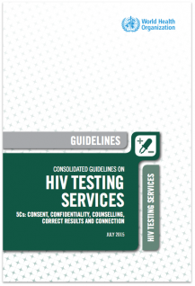
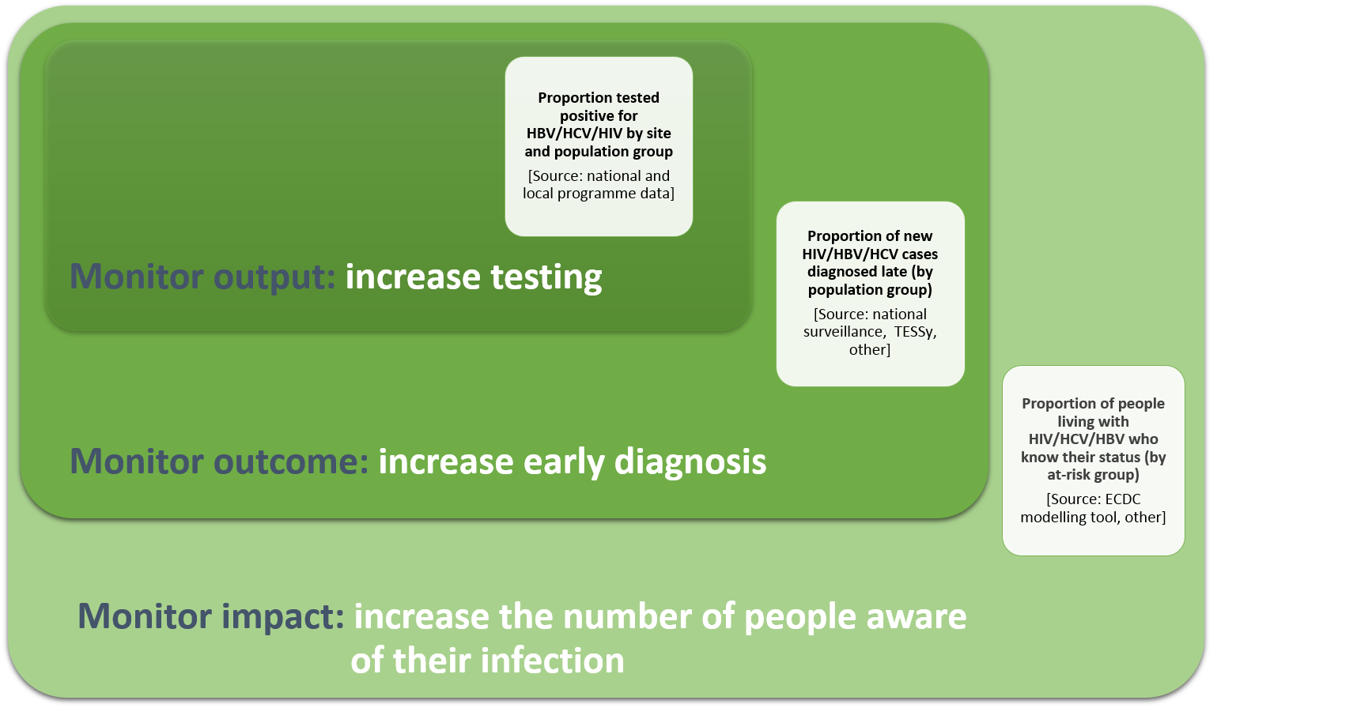
INDICADORES

Slide 5
CONCEPTOS
Actividad
Cobertura
Efectividad: retraso en el diagnóstico y rendimiento
Vinculación
Costes

Slide 7
TOTAL

Slide 9
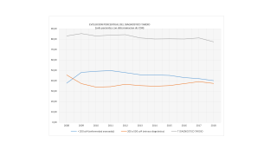

Slide 13
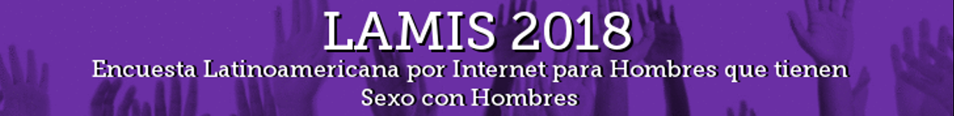

Encuesta Latinoamericana por Internet para hombres que tienen sexo con hombres (LAMIS 2018): desde el diseño hasta la recolección de datos

Slide 14
Grupo de Trabajo para el estudio LAMIS 2018
GRUPO DE TRABAJO PARA EL ESTUDIO LAMIS
América Latina | Perú | Dr. Carlos Cáceres | Universidad Peruana Cayetano Heredia
 | Chile | Dra. Valeria Stuardo | Escuela de Salud Pública, Universidad de Chile
 | Brasil | Dra. Maria Veras | Facultad de Ciencias Médicas de la Santa Casa de Sao Paulo
 | Guatemala | Elsy Camey Dr. Dorian Ramírez | Fundación Sida y Sociedad Universidad de San Carlos de Guatemala
 | Surinam | Dr. Kai J. Jonas | Faculty of Psychology and Neuroscience - Maastricht University
Europa | Alemania | Dr. Uli Marcus | Instituto Robert Koch
 | Reino Unido | Dr. Axel J. Schmidt | Sigma Research
 | Portugal | Dr. Henrique Barros Paula Meireles | EPIUnit - Instituto de Saúde Pública, Universidade do Porto
 | España | Dr. Jordi Casabona Dr. Percy Fernández Dávila Dra. Cinta Folch | Centre d'Estudis Epidemiològics sobre les Infeccions de Transmissió Sexual i Sida de Catalunya (CEEISCAT)

Slide 15

Constituida para fomentar la investigación en temas relacionados al bienestar y la salud integral de los hombres gais, bisexuales, otros HSH y mujeres transexuales de América Latina.
Finalidad: Disponer de información que permita proponer y garantizar una respuesta efectiva al VIH/ITS y otros problemas de salud que afectan a estas poblaciones.
El estudio LAMIS2018 es la primera investigación de la Red y para su ejecución, constituyó un grupo de trabajo.

Slide 16
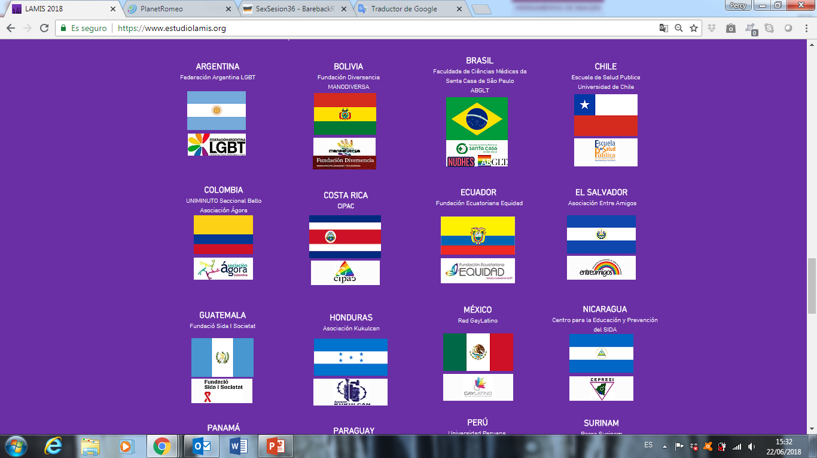
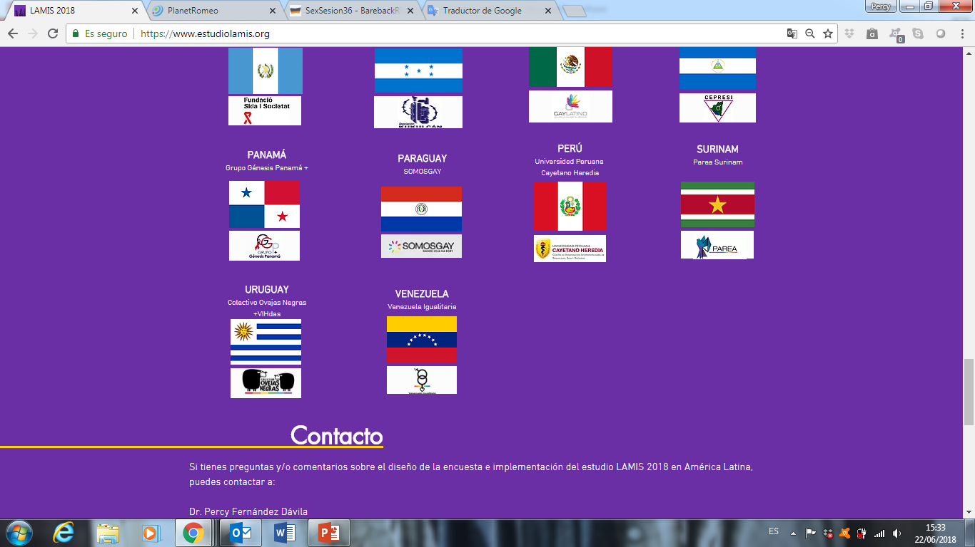
Países y organizaciones participantes

Slide 17





Materiales digitales
(banners dinámicos y estáticos)

Slide 18



Materiales impresos
(póster y tarjeta)

Slide 19
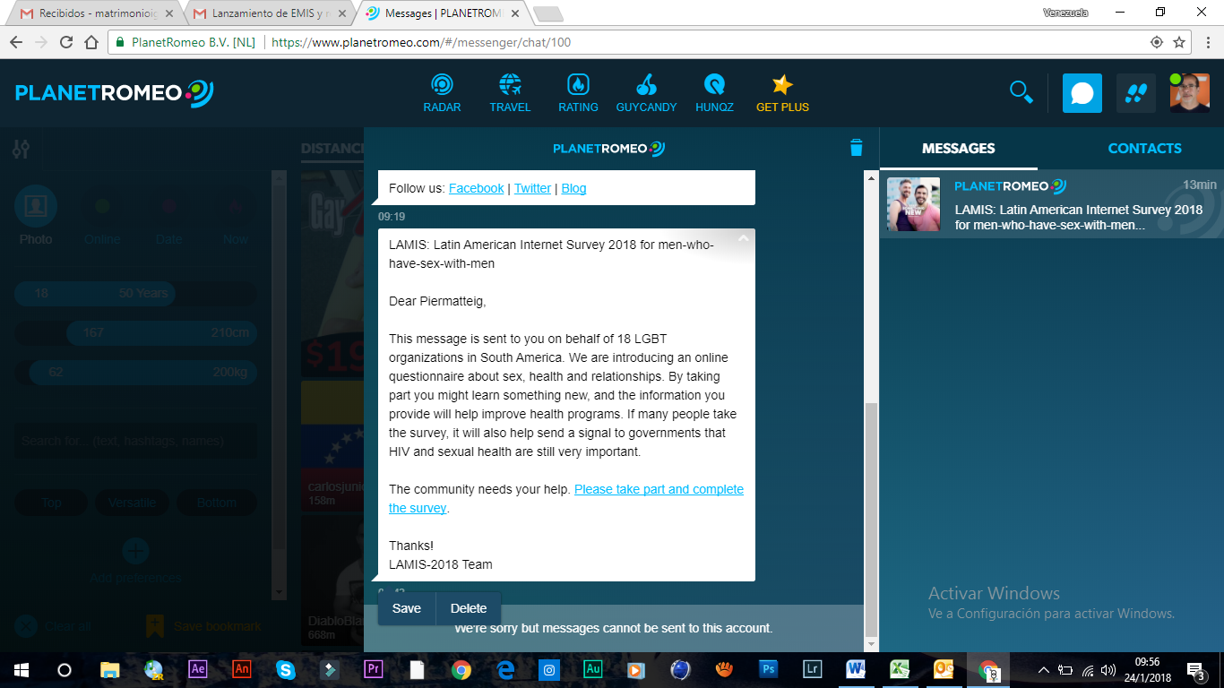
PlanetRomeo

Slide 20
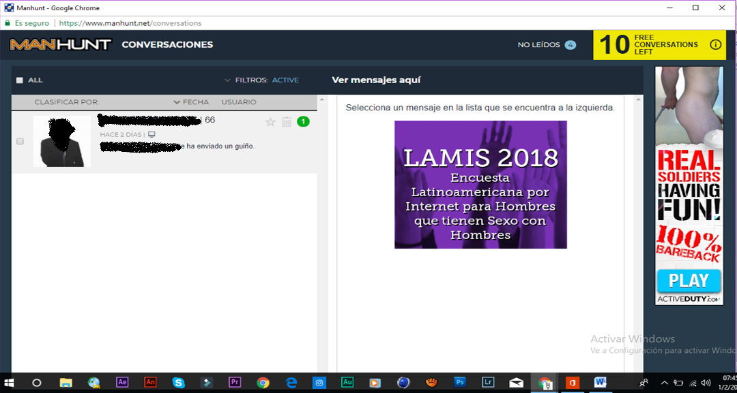
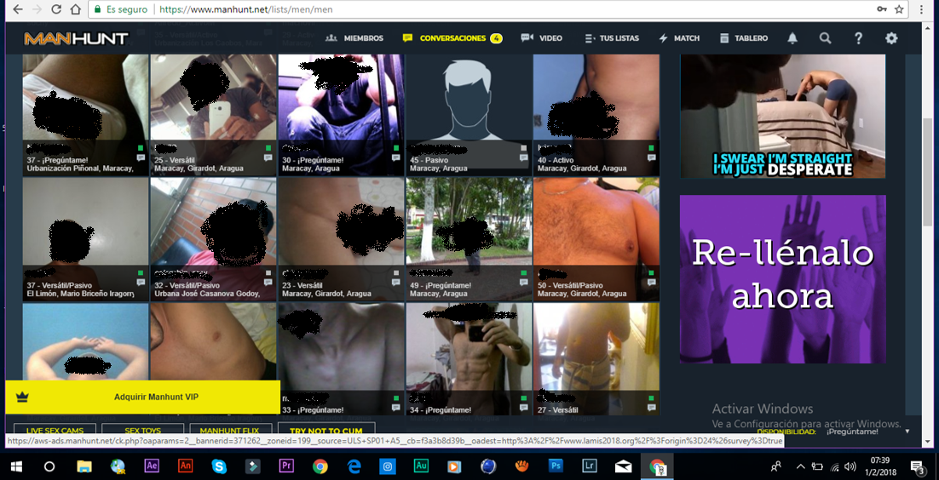
ManHunt

Slide 21
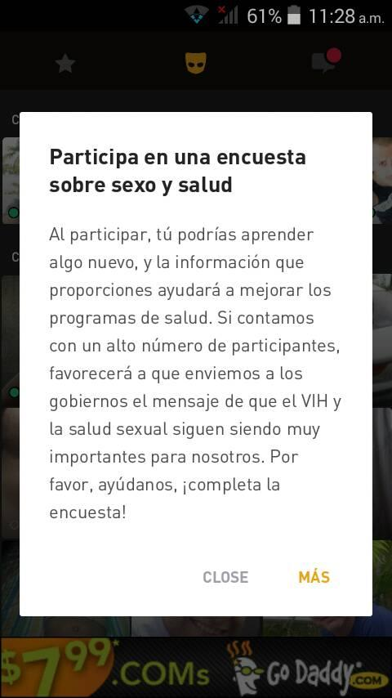
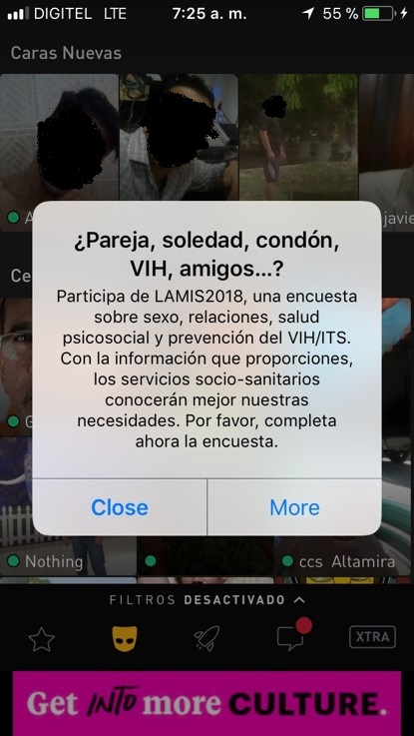
Grindr (6 envíos)

Slide 22
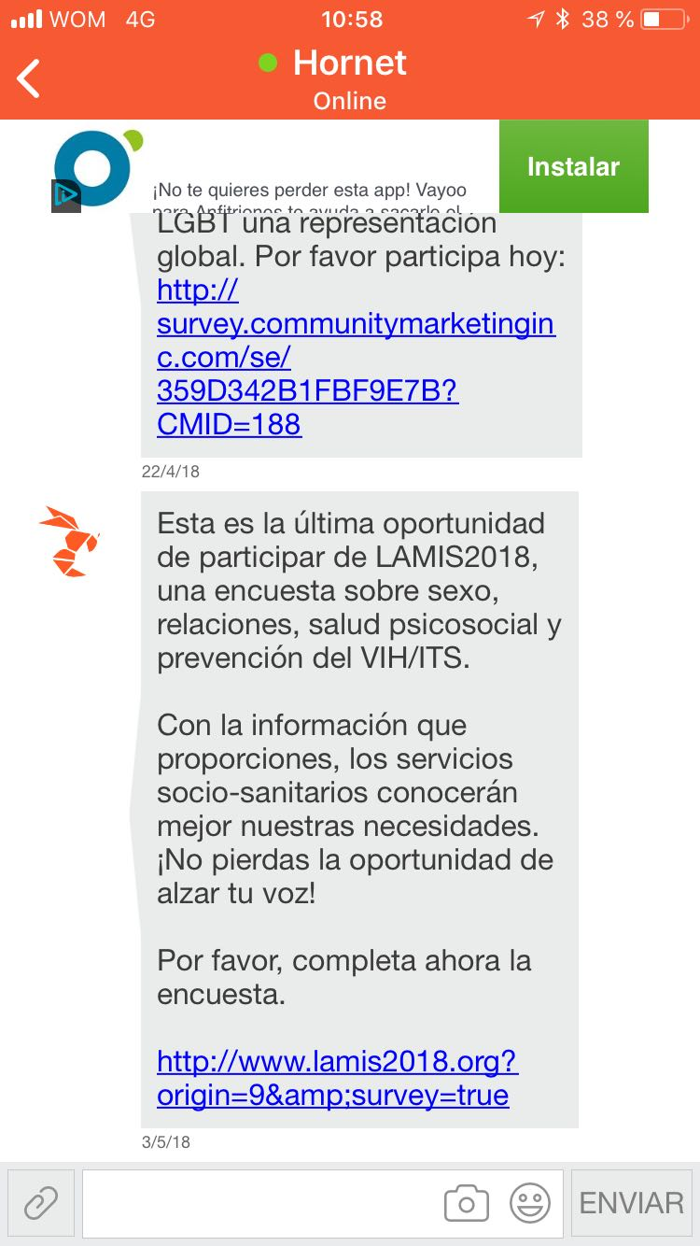
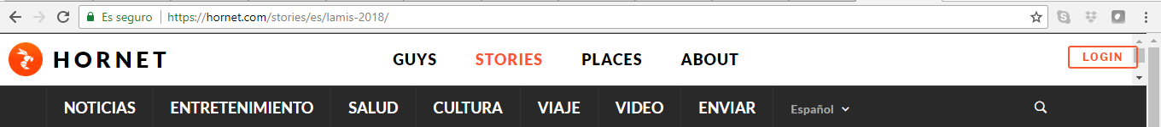
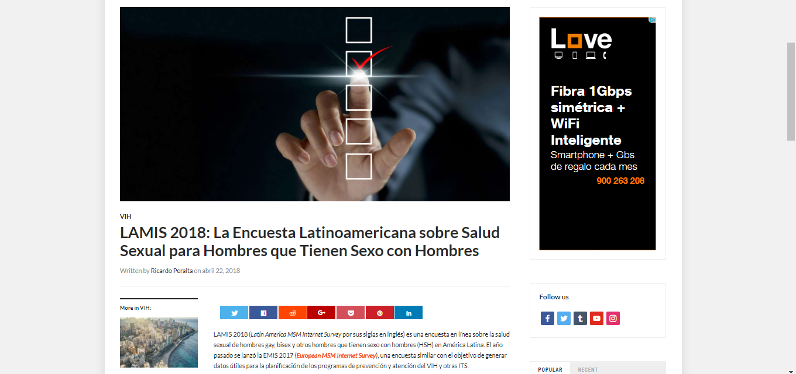
Hornet (países de habla hispana)
Gracias a las clínicas VICITS y a sus promotores/navegadores

Slide 23
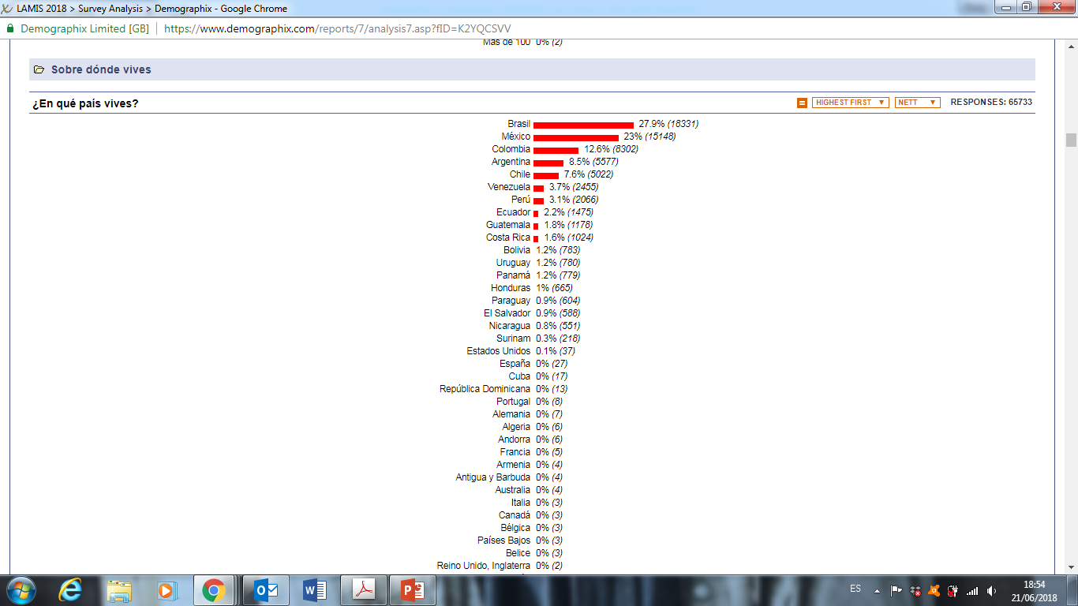
Nº final de participantes por país (n= 65.465)

Slide 24
¿Cuál es tu identidad de género?
 | Freq. | Percent | Cum.
Hombre | 563 | 98.43 | 98.43
Hombre transexual | 9 | 1.57 | 100
Total | 572 | 100
¿Cuál de las siguientes opciones describe mejor tu orientación sexual?
 | Freq. | Percent | Cum.
Gay u homosexual | 398 | 69.58 | 69.58
Bisexual | 131 | 22.9 | 92.48
Heterosexual | 11 | 1.92 | 94.41
Otra | 4 | 0.7 | 95.1
No suelo usar ningún término | 28 | 4.9 | 100
Total | 572 | 100

Slide 25
¿Alguna vez has recibido el resultado de una prueba del VIH?
 | Freq. | Percent | Cum.
No | 147 | 25.74 | 25.74
Sí | 424 | 74.26 | 100
Total | 571 | 100
¿Has recibido un resultado positivo en la prueba del VIH?
 | Freq. | Percent | Cum.
No | 500 | 88.34 | 88.34
Sí | 66 | 11.66 | 100
Total | 566 | 100

Slide 26
História de la prueba
Historia de prueba de VIH | Freq. | Percent | Cum.
No se ha hecho la prueba | 147 | 25.97 | 25.97
Diagnóstico positivo | 66 | 11.66 | 37.63
Última prueba negativa | 353 | 62.37 | 100
Total | 566 | 100
¿Te diagnosticaron positivo para el VIH en los últimos 12 meses?
 | Freq. | Percent | Cum.
No | 47 | 77.05 | 77.05
Sí | 14 | 22.95 | 100
Total | 61 | 100

Slide 27
¿Cuándo fue la última vez que te hiciste la prueba del VIH?
Prueba del VIH? | Freq. | Percent | Cum.
En las últimas 24 horas | 3 | 0.85 | 0.85
En los últimos 7 días | 10 | 2.83 | 3.68
En las últimas 4 semanas | 37 | 10.48 | 14.16
En los últimos 6 meses | 160 | 45.33 | 59.49
En los últimos 12 meses | 82 | 23.23 | 82.72
En los últimos 5 años | 52 | 14.73 | 97.45
Hace más de 5 años | 9 | 2.55 | 100
Total | 353 | 100

Slide 28
¿Dónde te realizaste tu última prueba del VIH?
Prueba del VIH? | Freq. | Percent | Cum.
Centro de salud público/Médico general | 127 | 35.98 | 35.98
Clínica privada o mutualista/Médico privado | 119 | 33.71 | 69.69
En un hospital como un paciente ambulatorio | 11 | 3.12 | 72.8
En un hospital al estar ingresado/hospital | 5 | 1.42 | 74.22
Una ONG u organización LGBT o del VIH | 63 | 17.85 | 92.07
En un banco de sangre, durante una donación | 6 | 1.7 | 93.77
Usé un kit de auto-test(tomé mi propia muestra, luego la envié a un lugar para que fuera analizada) | 1 | 0.28 | 94.05
En un bar/pub, club o sauna | 3 | 0.85 | 94.9
En una unidad móvil | 12 | 3.4 | 98.3
En otro lugar | 6 | 1.7 | 100
Total | 353 | 100

Slide 29
Ideas fuerza: conceptualizacion de variables indicadores de proceso vs. indicadores de impacto sistematización rendimiento modalidad de estratégia de tamizado estratégias de tamizado comunitario sociedad civil nuevas tecnologies algoritmes diagnósticos

Slide 30

Gracias a la Dra. Isabel Nieto y al resto de profesionales del Programa, subreceptores y muy especialmente a Gino Smith y Pedro Velasco.

